Slide 1

Podniková Ekonomika
Seminář 6
Motivace a vedení lidí
Základy marketingu
Ing. Eva Štěpánková
ESF MU
Katedra podnikového hospodářství
62740@mail.muni.cz

Slide 2
Motivace a vedení lidí
Vyberte si libovolné pracovní místo a popište stručně, o jaké pracovní místo se jedná. Dále navrhněte motivační systém pro pracovníky na daném pracovním místě. Zaměřte se tedy postupně na vymezení zejména následujících položek:
  Ocenění práce (např. procentuální poměr základní a nadstavbové složky)
  Hmotné a společenské podmínky práce, zaměstnanecké výhody
  Způsoby morálního ocenění práce
  Způsoby zvyšování atraktivnosti a smysluplnosti práce
  Všechny zvolené postupy odůvodněte.
Co je kafeteria systém? Jaké jsou jeho výhody a nevýhody?

Slide 3
Marketing a marketingový mix
Jaké komunikační programy (promotion) využívá FSS MU (případně jiná fakulta MU)?
Podpora prodeje a její formy.
Co je to PR (Public Relations)? Jaké mohou být činnosti a úkoly PR?

Slide 4
PUBLIC RELATIONS
představuje řadu programů zaměřených na propagaci organizace, obhajobu image organizace nebo image jednotlivých produktů.
Cílem PR z by mělo být zajištění dobrých vztahů organizace s veřejností.
Oddělení PR vykonává 5 hlavních činností:
Vztahy s tiskem
Publicita produktu
Firemní komunikace
Lobbování
Poradenství

Slide 5
PUBLIC RELATIONS
Příklady úkolů PR oddělení
Pomoc při zavádění nových produktů
Propagace určité kategorie produkce
Ovlivňování konkrétních cílových skupin
Obhajoba produktů, které se dostaly do konfliktu s veřejností.

Slide 6
PODPORA PRODEJE
Soubor různých motivačních nástrojů převážně krátkodobého charakteru, vytvářených pro stimulování rychlejších nebo větších nákupů určitých produktů zákazníky nebo obchodníky.
Reklama nabízí důvod, proč nakupovat, podpora prodeje je podnětem k nákupu.

Slide 7
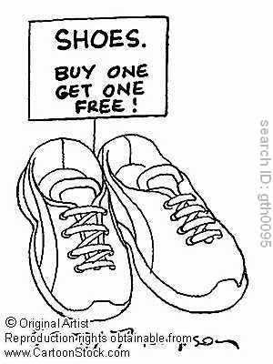
PODPORA PRODEJE
Podpora prodeje
Spotřebitelům:
  vzorky,
  slevové kupony
  zvýhodněné ceny
  prémie a dárky
  odměny,
  výhry,
  záruky,
  vyzkoušení zboží zdarma
  předvádění produktů
Obchodníkům:
  nákupní rabaty
  slevy za vystavované zboží apod.

